Slide 1
建筑业企业所得税政策解读
国家税务总局吉安市税务局
2020年6月

Slide 2
一、企业所得税新政及优惠政策
二、建筑业企业所得税政策

Slide 3
一、企业所得税新政
疫时新政1：
1、对疫情防控重点物资生产企业扩大产能购置设备允许企业所得税税前一次性扣除。
《财政部 税务总局关于支持新型冠状病毒感染的肺炎疫情防控有关税收政策的公告》（财政部 税务总局公告2020年第8号）《国家税务总局关于支持新型冠状病毒感染的肺炎疫情防控有关税收征收管理事项的公告》（国家税务总局公告2020年第4号）

Slide 4
1、生产应对疫情使用的医用防护服、隔离服、医用及具有防护作用的民用口罩、医用护目镜等重要医用物资企业；
2、生产上述物资所需的重要原辅材料生产企业、重要设备制造企业和相关配套企业；
3、生产重要生活必需品的骨干企业；
4、重要医用物资收储企业；
5、为应对疫情提供相关信息通信设备和服务系统的企业以及承担上述物资运输、销售任务的企业。

Slide 5
财政部、国家税务总局发布《关于设备、器具扣除有关企业所得税政策的通知》（财税〔2018〕54号）
企业在 2018 年 1 月 1 日至 2020 年 12 月 31 日期间新购进的设备、器具（指除房屋、建筑物以外的固定资产），单位价值不超过 500 万元的，允许一次性计入当期成本费用在计算应纳税所得额时扣除，不再分年度计算折旧；单位价值超过 500 万元的，按相关规定执行。”

Slide 6
企业持有的单价不超过 5000 元的固定资产可以一次性计入成本费用在税前扣除。

Slide 7
对于企业新购进的固定资产正确的处理方法应该是：固定资产的确认、计量等需要按照现行的会计制度、准则处理，需要通过固定资产科目处理，正常计提折旧。如果企业适用“54号文”规定一次性扣除政策将一定产生“税会差异”，按照申报表通过填报的方式来调整。即：会计上按会计规定处理、税务上按税法规定处理，不能混淆。

Slide 8
疫时新政2：
通过公益性社会组织或县级以上人民政府及其部门等国家机关捐赠应对疫情的现金和物品允许企业所得税或个人所得税税前全额扣除
直接向承担疫情防治任务的医院捐赠应对疫情物品允许企业所得税或个人所得税税前全额扣除

Slide 9
财税【2008】160号：企业通过公益性社会团体或者县级以上人民政府及其部门，用于公益事业的捐赠支出，在年度利润总额12%以内的部分，准予在计算应纳税所得额时扣除。
2017年1月1日起，超过年度利润总额12%的部分，准予结转以后三年内在计算应纳税所得额时扣除。
年度利润总额，是指企业依照国家统一会计制度的规定计算的大于零的数额。

Slide 10
捐赠通道必须“合法”：通过公益性社会组织、县级以上人民政府及其部门等国家机关捐赠。
公益性社会组织，包括依法设立或登记并按规定条件和程序取得公益性捐赠税前扣除资格的慈善组织、其他社会组织和群众团体。必须具有“捐赠税前扣除资格”
基金会、慈善组织等公益性社会团体，可按程序申请公益性捐赠税前扣除资格。

Slide 11
实务操作中，各级税务机关在12月份受理相关团体的“捐赠税前扣除资格”，次年汇算清缴结束前下发文件。

Slide 12
因此，纳税人捐赠时一定要找准“捐赠通道”的合法性。
特别提醒：2020疫情政策上实现了一个突破，承担疫情防治任务的医院捐赠用于应对新型冠状病毒感染的肺炎疫情的物品，允许在计算应纳税所得额时全额扣除。
强调：一是该政策仅限于本次疫情，二对象是定点医院，三限于物品捐赠。

Slide 13
捐赠需要取得合法凭证：
财税【2008】160号明确公益性社会团体和县级以上人民政府及其组成部门和直属机构在接受捐赠时，应按照行政管理级次分别使用由财政部或省、自治区、直辖市财政部门印制的公益性捐赠票据，并加盖本单位的印章；对个人索取捐赠票据的，应予以开具。
疫情期间向定点医院捐赠物品时：捐赠人凭承担疫情防治任务的医院开具的捐赠接收函办理税前扣除事宜。

Slide 14
2019年新政策
目标脱贫地区的扶贫捐赠支出可以全额所得税前扣除
财政部 税务总局 国务院扶贫办关于企业扶贫捐赠所得税税前扣除政策的公告（财政部 税务总局国务院扶贫办公告2019年第49号）

Slide 15
自2019年1月1日至2022年12月31日,企业通过公益性社会组织或者县级（含县级）以上人民政府及其组成部门和直属机构,用于目标脱贫地区的扶贫捐赠支出,准予在计算企业所得税应纳税所得额时据实扣除。在政策执行期限内,目标脱贫地区实现脱贫的,可继续适用上述政策。

Slide 16
企业同时发生扶贫捐赠支出和其他公益性捐赠支出, 在计算公益性捐赠支出年度扣除限额时,符合上述条件的扶贫捐赠支出不计算在内
企业在2015年1月1日至2018年12月31日期间已发生的符合上述条件的扶贫捐赠支出,尚未在计算企业所得税应纳税所得额时扣除的部分,可执行上述企业所得税政策

Slide 17
疫时新政3：
受疫情影响较大的困难行业企业2020年度发生的亏损最长结转年限延长至8年。
四大行业：交通运输、餐饮、住宿、旅游。

Slide 18
其他新政：
一、《国家税务总局关于实施小微企业普惠性税收减免政策的通知 》（财税【2019】13号）、《国家税务总局关于实施小型微利企业普惠性所得税减免政策有关问题的公告》国家税务总局公告2019年第2号
自2019年1月1日至2021年12月31日，对小型微利企业年应纳税所得额不超过100万元的部分，减按25%计入应纳税所得额，按20%的税率缴纳企业所得税；对年应纳税所得额超过100万元但不超过300万元的部分，减按50%计入应纳税所得额，按20%的税率缴纳企业所得税。

Slide 19
上述小型微利企业是指从事国家非限制和禁止行业，且同时符合年度应纳税所得额不超过300万元、从业人数不超过300人、资产总额不超过5000万元等三个条件的企业。
小型微利企业无论按查账征收方式或核定征收方式缴纳企业所得税，均可享受上述优惠政策。
小型微利企业所得税统一实行按季度预缴。

Slide 20
判断：
一般纳税人一定不能享受小型微利企业优惠吗？

Slide 21
所称从业人数和资产总额指标，应按企业全年的季度平均值确定。具体计算公式如下：
季度平均值＝（季初值＋季末值）÷2
全年季度平均值＝全年各季度平均值之和÷4
年度中间开业或者终止经营活动的，以其实际经营期作为一个纳税年度确定上述相关指标。
从业人数，包括与企业建立劳动关系的职工人数和企业接受的劳务派遣用工人数。

Slide 22
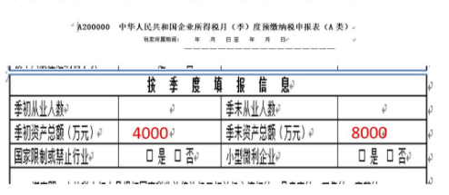
季度申报判断是否符合条件取数口径：
（4000+8000）/2>5000，不一定不符合条件，系统自动取数前面季度的平均数重新计算，自动判断

Slide 23
注意事项：
1、上年度是不是小型微利企业与当年是否享受优惠没有关系
2、预测全年应纳税所得额、资产总额、从业人数中任何一项指标会突破指标线，不影响某个季度符合条件，可能会出现以下情况 ：
1、2、3季度享受小型微利企业优惠，但4季度按25%申报；
1季度小微、2季度正常、3季度又是小微；
1-4季度均按25%，年报却符合小微条件等等可能性

Slide 24
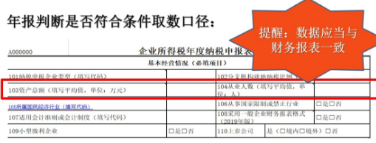
提醒：填报时不是将（年初数+年未初)/2计算, 而是四个季度的平均数相加除以4计算

Slide 25
《国家税务总局关于小型微利企业和个体工商户延缓缴纳2020年所得税有关事项的公告》（国家税务总局公告2020年第10号）

Slide 26
国家税务总局关于小型微利企业和个体工商户延缓缴纳2020年所得税有关事项的公告
国家税务总局公告2020年第10号
为进一步支持小型微利企业和个体工商户复工复产，缓解其生产经营资金压力，激发市场主体活力，现就小型微利企业和个体工商户延缓缴纳2020年所得税有关事项公告如下：
一、小型微利企业所得税延缓缴纳政策
2020年5月1日至2020年12月31日，小型微利企业在2020年剩余申报期按规定办理预缴申报后，可以暂缓缴纳当期的企业所得税，延迟至2021年首个申报期内一并缴纳。在预缴申报时，小型微利企业通过填写预缴纳税申报表相关行次，即可享受小型微利企业所得税延缓缴纳政策。
本公告所称小型微利企业是指符合《国家税务总局关于实施小型微利企业普惠性所得税减免政策有关问题的公告》（2019年第2号）规定条件的企业。
二、个体工商户所得税延缓缴纳政策
2020年5月1日至2020年12月31日，个体工商户在2020年剩余申报期按规定办理个人所得税经营所得纳税申报后，可以暂缓缴纳当期的个人所得税，延迟至2021年首个申报期内一并缴纳。其中，个体工商户实行简易申报的，2020年5月1日至2020年12月31日期间暂不扣划个人所得税，延迟至2021年首个申报期内一并划缴。
本公告自2020年5月1日起施行。5月1日至本公告发布前，纳税人已经缴纳符合本公告规定缓缴税款的，可申请退还，一并至2021年首个申报期内缴纳。
特此公告。
国家税务总局
2020年5月19日

Slide 27
小型微利企业所得税延缓缴纳政策需要掌握的五个政策要点
一、小型微利企业所得税延缓缴纳政策的适用范围
无论实行查账征收方式还是核定征收方式的企业，只要符合小型微利企业条件，均可以享受企业所得税延缓缴纳政策。

Slide 28
二、预缴申报时小型微利企业的判断方法
所称小型微利企业是指符合《国家税务总局关于实施小型微利企业普惠性所得税减免政策有关问题的公告》（2019年第2号）规定条件的企业。

Slide 29
三、小型微利企业所得税延缓缴纳政策的时间要求
小型微利企业在2020年剩余申报期完成预缴申报后，可暂不缴纳当期的企业所得税款，延迟至2021年首个申报期内一并缴纳。

Slide 30
四、享受小型微利企业所得税延缓缴纳政策的办理方式
为减轻纳税人办税负担，便利纳税人操作，小型微利企业所得税延缓缴纳政策采用“自行判别、申报享受”的办理方式。企业根据经营情况以及相关税收规定自行判断是否符合小型微利企业的条件，并自主选择是否享受延缓缴纳政策。符合条件且选择享受延缓缴纳政策的小型微利企业，自行计算延缓缴纳税额，并通过填报企业所得税预缴纳税申报表享受延缓缴纳政策。

Slide 31
五、本公告自2020年5月1日起施行。5月1日至本公告发布前，纳税人已经缴纳符合本公告规定缓缴税款的，可申请退还，一并至2021年首个申报期内缴纳。

Slide 32
分支机构能不能享受小微企业优惠

Slide 33
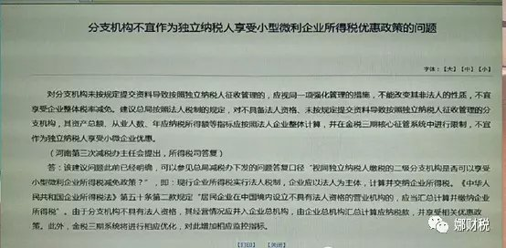

Slide 34
2019年2月26日税务总局在线访谈：
《实施普惠性企业所得税减免 助力小型微利企业发展》
网友：对于企业所得税汇总纳税企业，小型微利企业标准中的从业人数、资产总额是否包括分支机构的部分？
国家税务总局所得税司副司长刘宝柱：现行企业所得税实行法人税制，企业应以法人为纳税主体，计算从业人数、资产总额等指标，即汇总纳税企业的从业人数、资产总额应包括分支机构的数据。
包含分支机构的汇总纳税企业从业人数、资产总额和应纳税所得额如超过小型微利企业标准，自然不能享受小型微利企业所得税优惠。由总机构汇总纳税和与各分支机构盈亏相抵赋予总机构税收监管责任。

Slide 35
国家税务总局关于印发《跨地区经营汇总纳税企业所得税征收管理办法》的公告（国家税务总局公告2012年第57号）
居民企业在中国境内跨地区（指跨省、自治区、直辖市和计划单列市，下同）设立不具有法人资格分支机构的，该居民企业为跨地区经营汇总纳税企业（以下简称汇总纳税企业）
分支机构，是指汇总纳税企业依法设立并领取非法人营业执照（登记证书），且总机构对其财务、业务、人员等直接进行统一核算和管理的分支机构。

Slide 36
统一计算、分级管理、就地预缴、汇总清算、财政调库
（一）统一计算，是指总机构统一计算包括汇总纳税企业所属各个不具有法人资格分支机构在内的全部应纳税所得额、应纳税额。
（二）分级管理，是指总机构、分支机构所在地的主管税务机关都有对当地机构进行企业所得税管理的责任，总机构和分支机构应分别接受机构所在地主管税务机关的管理。
（三）就地预缴，是指总机构、分支机构应按本办法的规定，分月或分季分别向所在地主管税务机关申报预缴企业所得税。
（四）汇总清算，是指在年度终了后，总机构统一计算汇总纳税企业的年度应纳税所得额、应纳所得税额，抵减总机构、分支机构当年已就地分期预缴的企业所得税款后，多退少补。
（五）财政调库，是指财政部定期将缴入中央国库的汇总纳税企业所得税待分配收入，按照核定的系数调整至地方国库。

Slide 37
汇总纳税企业按照《企业所得税法》规定汇总计算的企业所得税，包括预缴税款和汇算清缴应缴应退税款，50%在各分支机构间分摊，各分支机构根据分摊税款就地办理缴库或退库；50%由总机构分摊缴纳。

Slide 38
总机构按以下公式计算分摊税款：
总机构分摊税款=汇总纳税企业当期应纳所得税额×50％
分支机构按以下公式计算分摊税款：
所有分支机构分摊税款总额=汇总纳税企业当期应纳所得税额×50％
某分支机构分摊税款=所有分支机构分摊税款总额×该分支机构分摊比例
总机构应按照上年度分支机构的营业收入、职工薪酬和资产总额三个因素计算各分支机构分摊所得税款的比例；三级及以下分支机构，其营业收入、职工薪酬和资产总额统一计入二级分支机构；三因素的权重依次为0.35、0.35、0.30。

Slide 39
日常管理
第二十二条 总机构应将其所有二级及以下分支机构信息报其所在地主管税务机关备案，内容包括分支机构名称、层级、地址、邮编、纳税人识别号及企业所得税主管税务机关名称、地址和邮编。
分支机构（包括本办法第五条规定的分支机构）应将其总机构、上级分支机构和下属分支机构信息报其所在地主管税务机关备案，内容包括总机构、上级机构和下属分支机构名称、层级、地址、邮编、纳税人识别号及企业所得税主管税务机关名称、地址和邮编。

Slide 40
第二十三条 以总机构名义进行生产经营的非法人分支机构，无法提供汇总纳税企业分支机构所得税分配表，应在预缴申报期内向其所在地主管税务机关报送非法人营业执照（或登记证书）的复印件、由总机构出具的二级及以下分支机构的有效证明和支持有效证明的相关材料（包括总机构拨款证明、总分机构协议或合同、公司章程、管理制度等），证明其二级及以下分支机构身份。
二级及以下分支机构所在地主管税务机关应对二级及以下分支机构进行审核鉴定，对应按本办法规定就地分摊缴纳企业所得税的二级分支机构，应督促其及时就地缴纳企业所得税。

Slide 41
第二十四条 以总机构名义进行生产经营的非法人分支机构，无法提供汇总纳税企业分支机构所得税分配表，也无法提供本办法第二十三条规定相关证据证明其二级及以下分支机构身份的，应视同独立纳税人计算并就地缴纳企业所得税，不执行本办法的相关规定。
按上款规定视同独立纳税人的分支机构，其独立纳税人身份一个年度内不得变更。
汇总纳税企业以后年度改变组织结构的，该分支机构应按本办法第二十三条规定报送相关证据，分支机构所在地主管税务机关重新进行审核鉴定。

Slide 42
研发费用加计扣除政策
《企业所得税法实施条例》第九十五条:企业为开发新技术、新产品、新工艺发生的研究开发费用,未形成无形资产计入当期损益的, 在按照规定据实扣除的基础上,按照研究开发费用的50%加计扣除;形成无形资产的,按照无形资产成本的150%摊销
（财税（2018）99号已将加计扣除比例提高到75%)

Slide 43
研发费用加计扣除相关文件
1、关于印发《企业研究开发费用税前扣除管理办法（试行）》的通知（国税发〔2008）116号）（已失效）
2、关于研究开发费用税前加计扣除有关政策问题的通知（财税〔2013）70号）（已失效）
3、《关于完善研究开发费用税前加计扣除政策的通知》（财税【2015】119号）
4、《关于企业研究开发费用税前加计扣除政策有关问题的公告》（2015年97号）
5、《关于提高科技型中小企业研究开发费用税前加计扣除比例的通知》（财税【2017】34号）
6、《关于提高科技型中小企业研究开发费用税前加计扣除比例有关问题的公告》(2017年18号）

Slide 44
7、科技部财政部国家税务总局关于印发《科技型中小企业评价办法》的通知国科发政【20167115号
8、科技部财政部国家税务总局关于进一步做好企业研发费用加计扣除政策落实工作的通知》（国科发政【2017】211号）
9、《国家税务总局关于研发费用税前加计扣除归集范围有关问题的公告》2017年40号
10、关于加强企业研发费用税前加计扣除政策贯彻落实工作的通知（税总发【2017】106号）
11、关于提高研究开发费用税前加计扣除比例的通知（财税(2018)99号) ·
12、关于企业委托境外研究开发费用税前加计扣除有关政策问题的通知（财税(2018）64号）

Slide 45
研发费用可以加计扣除适用行业
适用"行业"实行负面清单制
不适用的行业
烟草制造业
住宿和餐饮业
批发和零售业
房地产业
租赁和商务服务业
娱乐业
财政部和国家税务总局规定的其他行业

Slide 46
什么是研发活动？哪些研发活动不适用税前加计扣除政策？
首先有研究开发活动,才会有研究开发费用
研究开发活动是指,为获得科学与技术（不包括社会科学、艺术或人文学）新知识,创造性运用科学技术新知识,或实质性改进技术、产品（服务）、工艺而持续进行的具有明确目标的活动。

Slide 47
研发活动的负面清单
1、企业产品（服务）的常规性升级
2、对某项科研成果的直接应用,如直接采用公开的新工艺、材料、装置、产品、服务或知识等
3、企业在商品化后为顾客提供的技术支持活动
4、对现存产品、服务、技术、材料或工艺流程进行的重复或简单改变。
5、市扬调查研究、效率调查或管理研究
6、作为工业（服务）流程环节或常规的质量控制、测试分析、维修维护。
7、社会科学、艺术或人文学方面的研究。

Slide 48
特别提醒：创意活动可以加计！
财政部 国家税务总局 科技部关于完善研究开发费用税前加计扣除政策的通知财税〔2015〕119号
企业为获得创新性、创意性、突破性的产品进行创意设计活动而发生的相关费用,可按照本通知规定进行税前加计扣除。
创意设计活动是指多媒体软件、动漫游戏软件开发,数字动漫、游戏设计制作;房屋建筑工程设计（绿色建筑评价标准为三星）、风景园林工程专项设计;工业设计、多媒体设计、动漫及衍生产品设计、模型设计等。

Slide 49
工业设计（英文:IndustralDesign简称:ID设计）,指以工学、美学、经济学为基础对工业产品进行设计。
工业设计分为产品设计、环境设计、传播设计设计管理4类。包括造型设计、机械设计、电路设计、服装设计、环境规划、室内设计、建筑设计、平面设计、包装设计、广告设计、动画设计、展示设计、网站设计等。工业设计又称工业产品设计学,工业设计涉及到心理学、社会学、美学、人机工程学、机械构造、摄影、色彩学等。工业发展和劳动分工所带来的工业设计，与其它艺术、生产活动、工艺制作等都有明显不同，它是各种学科、技术和审美观念的交叉产物。

Slide 50
风景园林工程专项设计是指:风景资源的评价、保护和风景区的设计;城市园林绿地系统、园林绿地、景园景点、城市景观环境;园林植物、园林建筑、园林工程、风景园林道路工程、园林种植设计;与上述风景园林工程配套的景观照明设计,给排水及相关构筑物的设计。

Slide 51
是否属于研发活动产生争议怎么办?
《科技部 财政部国家税务总局关于进一步做好企业研发费用加计扣除政策落实工作的通知》国科发政〔2017〕211号
1.税务部门对企业享受加计扣除优惠的研发项目有异议的,应及时通过县（区）级科技部门将项目资料送地市级（含）以上科技部门进行鉴定;由省直接管理的县/市, 可直接由县级科技部门进行鉴定（以下统称"鉴定部门")。
2.鉴定部门在收到税务部门的鉴定需求后,应及时组织专家进行鉴定,并在规定时间内通过原渠道将鉴定意见反馈税务部门。鉴定时,应由3名以上相关领域的产业、技术、管理等专家参加。
3.税务部门对鉴定部门的鉴定意见有异议的,可转请省级人民政府科技行政管理部门出具鉴定意见。
4.对企业承担的省部级（含）以上科研项目,以及以前年度已鉴定的跨年度研发项目,税务部门不再要求进行鉴定
开展企业研发项目鉴定，不得向企业收取任何费用，所需要的工作经费应纳入部门经费预算给予保障。

Slide 52
允许加计扣除的研发费用。
1.人员人工费用。
直接从事研发活动人员的工资薪金、基本养老保险费、基本医疗保险费、失业保险费、工伤保险费、生育保险费和住房公积金，以及外聘研发人员的劳务费用。

Slide 53
2.直接投入费用。
（1）研发活动直接消耗的材料、燃料和动力费用。
（2）用于中间试验和产品试制的模具、工艺装备开发及制造费，不构成固定资产的样品、样机及一般测试手段购置费，试制产品的检验费。
（3）用于研发活动的仪器、设备的运行维护、调整、检验、维修等费用，以及通过经营租赁方式租入的用于研发活动的仪器、设备租赁费。

Slide 54
3.折旧费用。
用于研发活动的仪器、设备的折旧费。
4.无形资产摊销。
用于研发活动的软件、专利权、非专利技术（包括许可证、专有技术、设计和计算方法等）的摊销费用。
5.新产品设计费、新工艺规程制定费、新药研制的临床试验费、勘探开发技术的现场试验费。

Slide 55
6.其他相关费用。
与研发活动直接相关的其他费用，如技术图书资料费、资料翻译费、专家咨询费、高新科技研发保险费，研发成果的检索、分析、评议、论证、鉴定、评审、评估、验收费用，知识产权的申请费、注册费、代理费，差旅费、会议费等。此项费用总额不得超过可加计扣除研发费用总额的10%。
7.财政部和国家税务总局规定的其他费用。

Slide 56
建筑业企业税收优惠
企业所得税法实施条例第一百条 企业购置并实际使用《环境保护专用设备企业所得税优惠目录》、《节能节水专用设备企业所得税优惠目录》和《安全生产专用设备企业所得税优惠目录》规定的环境保护、节能节水、安全生产等专用设备的，该专用设备的投资额的10%可以从企业当年的应纳税额中抵免；当年不足抵免的，可以在以后5个纳税年度结转抵免。

Slide 57
享受前款规定的企业所得税优惠的企业，应当实际购置并自身实际投入使用前款规定的专用设备；企业购置上述专用设备在5年内转让、出租的，应当停止享受企业所得税优惠，并补缴已经抵免的企业所得税税款。
《安全生产专用设备企业所得税优惠目录（2018年版）》

Slide 58
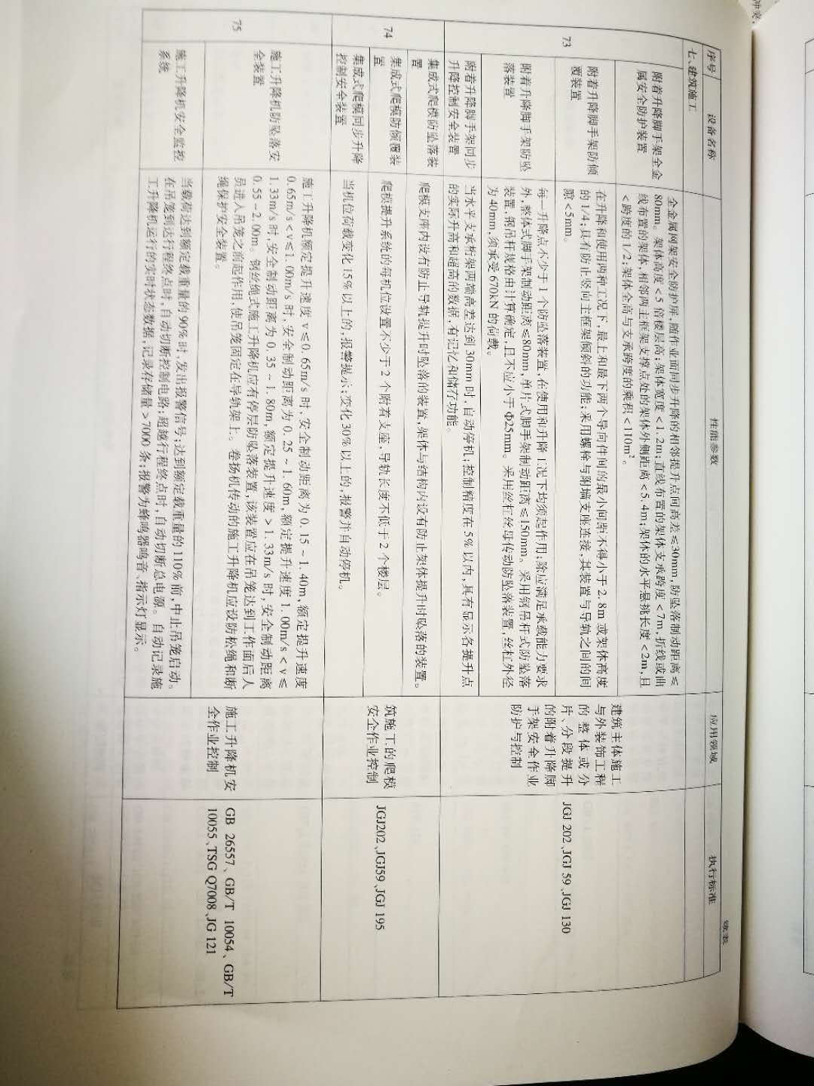

Slide 59
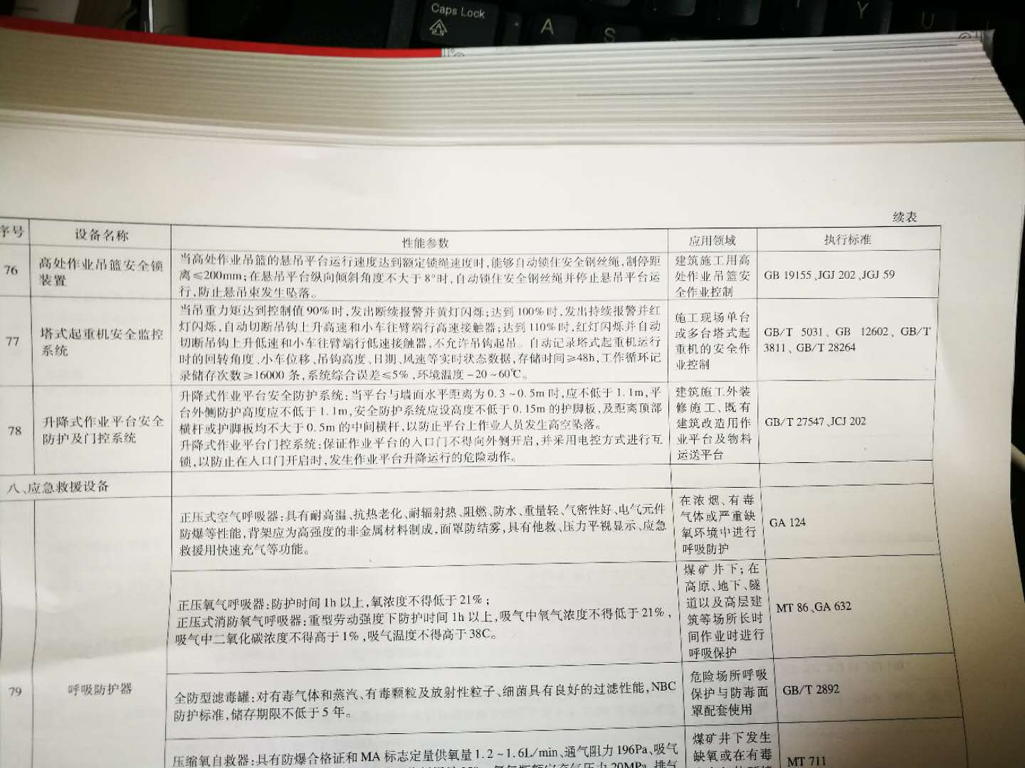

Slide 60
国家税务总局关于跨地区经营建筑企业所得税征收管理问题的通知
国税函〔2010〕156号

Slide 61
建筑企业跨地区施工已成为我国当前建筑行业的一大特点，对于企业跨地区经营，其所得税的征收管理应当按照国税发[2008]28号（国家税务总局公告2012年第57号）文件规定的“统一计算，分级管理，就地预缴，汇总清算，财政调库”的办法计算缴纳企业所得税。

Slide 62
但跨地区经营建筑企业又有其自身特点，有的在异地施工设立分公司，有的在异地施工则不设立分公司，而是设立项目经理部、工程指挥部、合同段等，还有异地设立的分公司又在另一地设立项目部，这一特点就为企业所得税的征收管理带来了难度，其各种形式的项目经理部、工程指挥部、合同段等如何适用国税发[2008]28号（国家税务总局公告2012年第57号）文件，操作起来较为困难。

Slide 63
为此，国家税务总局2010年4月19日发布了《关于跨地区经营建筑企业所得税征收管理问题的通知》（国税函[2010]156号），文件对跨地区经营建筑企业所得税征收管理问题做出了规定

Slide 64
建筑企业跨区域（指跨省、自治区、直辖市和计划单列市，下同）提供建筑服务预缴企业所得税分为以下两种情况。
1、建筑企业总机构直接管理的跨地区设立的项目部，应按项目实际经营收入的0.2%按月或按季由总机构向项目所在地预分企业所得税，并由项目部向所在地主管税务机关预缴。

Slide 65
2、实行总分机构体制的跨地区经营建筑企业应严格执行国家税务总局公告2012年第57号文件的规定，按照“统一计算、分级管理、就地预缴、汇总清算、财政调库”的办法计算缴纳企业所得税。建筑企业所属二级或二级以下分支机构直接管理的项目部（包括与项目部性质相同的工程指挥部、合同段等，下同）不就地预缴企业所得税，其经营收入、职工工资和资产总额应汇总到二级分支机构统一核算，由二级分支机构按照国家税务总局公告2012年第57号文件规定的办法预缴企业所得税。

Slide 66
3、建筑企业总机构应汇总计算企业应纳所得税，按照以下方法进行预缴：
（一）总机构只设跨地区项目部的，扣除已由项目部预缴的企业所得税后，按照其余额就地缴纳；
（二）总机构只设二级分支机构的，按照国税发〔2008〕28号文件规定计算总、分支机构应缴纳的税款；
（三）总机构既有直接管理的跨地区项目部，又有跨地区二级分支机构的，先扣除已由项目部预缴的企业所得税后，再按照国税发〔2008〕28号文件规定计算总、分支机构应缴纳的税款。

Slide 67
4、建筑企业总分机构应按照有关规定办理企业所得税年度汇算清缴，项目部不进行汇算清缴。

Slide 68
5、跨地区经营的项目部（包括二级以下分支机构管理的项目部）应向项目所在地主管税务机关出具总机构所在地主管税务机关开具的《外出经营活动税收管理证明》（现在更名为“跨区域涉税事项报验管理”），未提供上述证明的，项目部所在地主管税务机关应督促其限期补办；不能提供上述证明的，应作为独立纳税人就地缴纳企业所得税。同时，项目部应向所在地主管税务机关提供总机构出具的证明该项目部属于总机构或二级分支机构管理的证明文件。

Slide 69
6、建筑企业总机构在办理企业所得税预缴和汇算清缴时，应附送其所直接管理的跨地区经营项目部就地预缴税款的完税证明。
7、建筑企业在同一省、自治区、直辖市和计划单列市设立的跨地（市、县）项目部，其企业所得税的征收管理办法，由各省、自治区、直辖市和计划单列市税务局共同制定，并报国家税务总局备案。

Slide 70
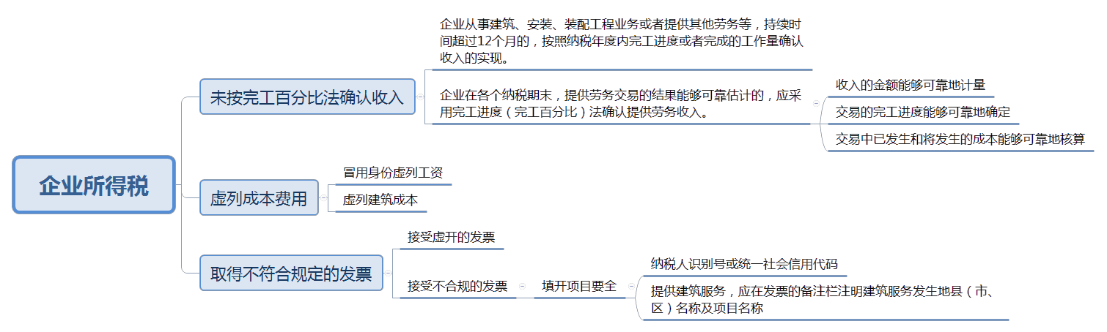
企业的涉税风险

Slide 71
提问：《国家税务总局江西省税务局公告2019年第4号》文关于个人所得税问题。目前自然人到税务大厅开具发票除了材料发票税务局会按1.3%征收个人所得税，其他都要求付款单位自行界定是否属于劳务报酬，是否要履行代扣代缴的义务，如何更好的界定付款单位是否要履行代扣代缴义务。（如自然人代开的挖机铲车台班、建筑垃圾清运、土方运输等）

Slide 72
答：经营所得一般具有相对固定的场所，主动且连续经营、收入事先不确定的特征；劳务报酬所得一般具有偶然性、收入事先确定和被动接受委托的特征。纳税人在发票开具的时候可提供相关资料说明自己提供服务的主要内容，如果为劳务报酬所得则在付款单位付款时履行扣缴义务，如果经营所得可由纳税人自行向税务机关办理经营所得预缴申报。

Slide 73
个人所得税法实施条例第六条第（二）款规定：
劳务报酬所得，是指个人从事劳务取得的所得，包括从事设计、装潢、安装、制图、化验、测试、医疗、法律、会计、咨询、讲学、翻译、审稿、书画、雕刻、影视、录音、录像、演出、表演、广告、展览、技术服务、介绍服务、经纪服务、代办服务以及其他劳务取得的所得。

Slide 74
个人所得税法实施条例第六条第（五）款规定
经营所得，是指：
1.个体工商户从事生产、经营活动取得的所得，个人独资企业投资人、合伙企业的个人合伙人来源于境内注册的个人独资企业、合伙企业生产、经营的所得；
2.个人依法从事办学、医疗、咨询以及其他有偿服务活动取得的所得；
3.个人对企业、事业单位承包经营、承租经营以及转包、转租取得的所得；
4.个人从事其他生产、经营活动取得的所得。

Slide 75
关于集团公司、母子公司间借款利息的税务规定？

Slide 76
第三十八条 企业在生产经营活动中发生的下列利息支出，准予扣除：
(一)非金融企业向金融企业借款的利息支出、金融企业的各项存款利息支出和同业拆借利息支出、企业经批准发行债券的利息支出；
(二)非金融企业向非金融企业借款的利息支出，不超过按照金融企业同期同类贷款利率计算的数额的部分。

Slide 77
国家税务总局关于企业所得税若干问题的公告（国家税务总局公告2011年第34号）
关于金融企业同期同类贷款利率确定问题
根据《实施条例》第三十八条规定，非金融企业向非金融企业借款的利息支出，不超过按照金融企业同期同类贷款利率计算的数额的部分，准予税前扣除。鉴于目前我国对金融企业利率要求的具体情况，企业在按照合同要求首次支付利息并进行税前扣除时，应提供“金融企业的同期同类贷款利率情况说明”，以证明其利息支出的合理性。

Slide 78
“金融企业的同期同类贷款利率情况说明”中，应包括在签订该借款合同当时，本省任何一家金融企业提供同期同类贷款利率情况。该金融企业应为经政府有关部门批准成立的可以从事贷款业务的企业，包括银行、财务公司、信托公司等金融机构。“同期同类贷款利率”是指在贷款期限、贷款金额、贷款担保以及企业信誉等条件基本相同下，金融企业提供贷款的利率。既可以是金融企业公布的同期同类平均利率，也可以是金融企业对某些企业提供的实际贷款利率。

Slide 79
财政部 国家税务总局关于企业关联方利息支出税前扣除标准有关税收政策问题的通知（财税〔2008〕121号）
一、在计算应纳税所得额时，企业实际支付给关联方的利息支出，不超过以下规定比例和税法及其实施条例有关规定计算的部分，准予扣除，超过的部分不得在发生当期和以后年度扣除。
企业实际支付给关联方的利息支出，除符合本通知第二条规定外，其接受关联方债权性投资与其权益性投资比例为：
（一）金融企业，为5：1；
（二）其他企业，为2：1。

Slide 80
二、企业如果能够按照税法及其实施条例的有关规定提供相关资料，并证明相关交易活动符合独立交易原则的；或者该企业的实际税负不高于境内关联方的，其实际支付给境内关联方的利息支出，在计算应纳税所得额时准予扣除。
三、企业同时从事金融业务和非金融业务，其实际支付给关联方的利息支出，应按照合理方法分开计算；没有按照合理方法分开计算的，一律按本通知第一条有关其他企业的比例计算准予税前扣除的利息支出。
四、企业自关联方取得的不符合规定的利息收入应按照有关规定缴纳企业所得税。

Slide 81
疫情期间国家税务总局对小微企业及小规模企业出台的增值税降税率政策，我公司为一般纳税人并不能享受，若能在目前这个时期对增值税按季申报及缴纳，企业所得税延期申报能适当减少压力。

Slide 82
税收征收管理法
纳税人、扣缴义务人因不可抗力，不能按期办理纳税申报或者报送代扣代缴、代收代缴税款报告表的，可以延期办理
纳税人有下列情形之一的，属于税收征管法第三十一条所称特殊困难：
（一）因不可抗力，导致纳税人发生较大损失，正常生产经营活动受到较大影响的；
（二）当期货币资金在扣除应付职工工资、社会保险费后，不足以缴纳税款的。

Slide 83
谢 谢！

